Slide 1
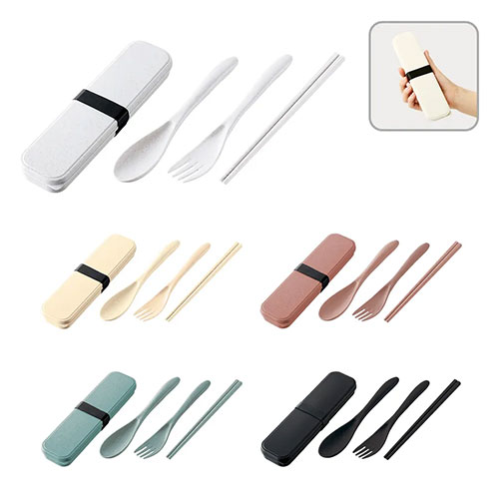
【提案書】
カトラリーセット バンブーファイバー入タイプ(3点)
特徴
スプーン、フォーク、お箸の3点をコンパクトに携帯できる、折りたたみ式のカトラリーセットです。繰り返し使用できるため地球環境に優しく、3色のカラー展開から自由にお選びいただけます。
納期
納期スペース
仕様
素材：PP、バンブーファイバー 他
サイズ：ケース:約W54×H26×D207(mm)、スプーン:組み立て時約W31×H160(mm)、フォーク:約W27×H154(mm)、箸:約185(mm)
付属：取説付き
包装：PP袋
お見積
お見積りスペース

